Slide 1
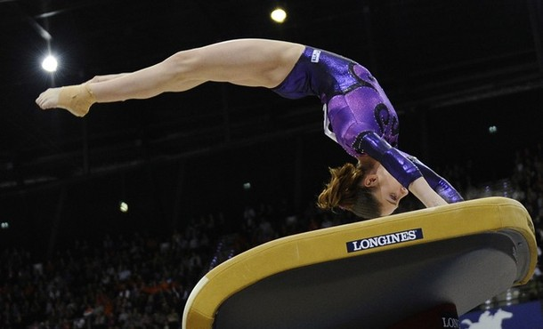
2025-2026
Guide du jugement 6ème
Guide du Juge 6ème
Table de saut

Slide 2
Généralités
Note D : valeur du saut de 11,70 points à 13 points
La gymnaste a le choix entre 12 sauts.
Pour chaque saut, les fautes spécifiques, les fautes générales et de réception sont reprises dans un tableau.

Slide 3
Précisions
Les gymnastes sont responsables de l’annonce des sauts qu’elles exécutent.
Les sauts exécutés peuvent être différents.
Saut exécuté différent du saut annoncé appartenant à la grille SP
Saut exécuté avant le signal des juges, saut à refaire SP

Slide 4
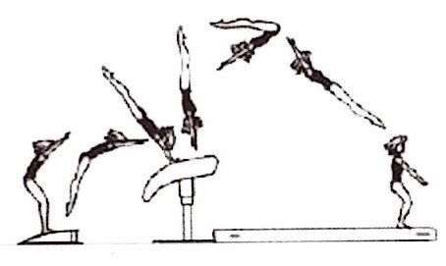
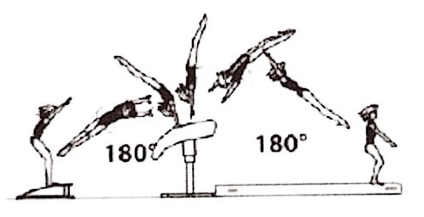
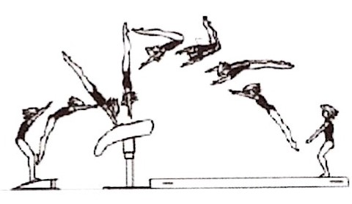
Les Sauts autorisés par renversement avant :
Valeur du Saut : 11,70 Pts
Valeur des Sauts : 12,00 Pts
Lune Carpée
½ - ½
Lune Carpée ½ Tour

Slide 5
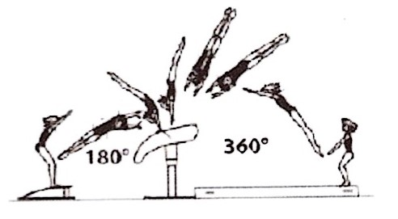
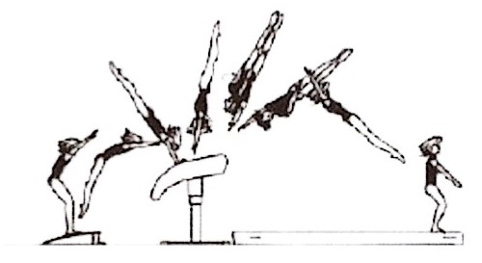
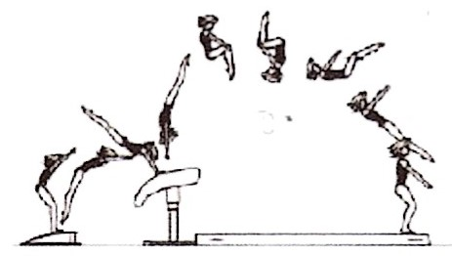
Les Sauts autorisés par renversement avant :
Valeur des Sauts : 12,50 Pts
Valeur du Saut : 13,00 Pts
½ - 1 tr
Lune Vrille (360°)
Lune Salto AV Gr

Slide 6
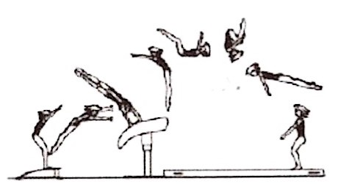
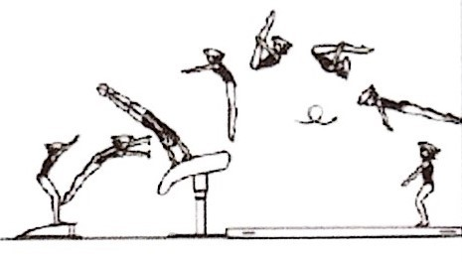
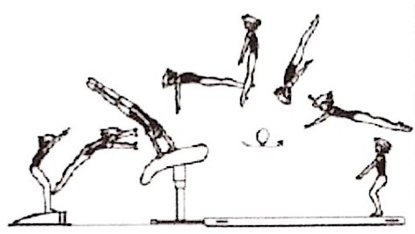
Les Sauts autorisés par rondade :
Valeur des Sauts : 13,00 Pts
Tsukahara Gr
Tsukahara Carpé
Tsukahara Tendu

Slide 7
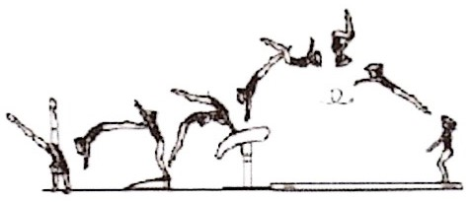
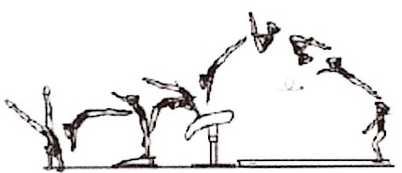
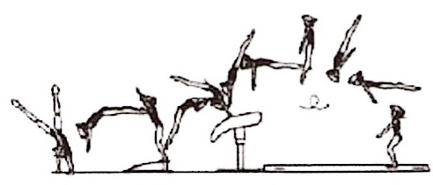
Les Sauts autorisés par rondade flip :
Valeur des Sauts : 13,00 Pts
Yurchenko Gr
Yurchenko Carpé
Yurchenko Tendu

Slide 8
Précisions
Saut avec appui d’un seul bras | - 2,00 pts
Ne pas arriver sur les 2 pieds à la réception | Saut nul
Ne pas poser les mains sur la table de saut | Saut nul
Tête posée sur la table | Saut nul
Pour la Lune carpée : pas d’alignement du corps avant le carpé | Saut nul

Slide 9
Précisions
Pour le ½ - ½ , réception < à ¼ tour (position des pieds) | Saut nul
Pour la Lune vrille : Tour non réalisé (< à 3/4 tour) ou exécuté au sol | Saut nul
Pour le Yurchenko : Ne pas utiliser la protection | Saut nul
Saut différent du saut annoncé n’appartenant à la grille | Saut nul

